Slide 1

D-Traffic
Vive sin atochamientos
Oscar Bizama Escobar
Ingeniería en Computación e Informática
Proyecto de Título I
Docente: Cristian Rojas Catalán

Slide 2
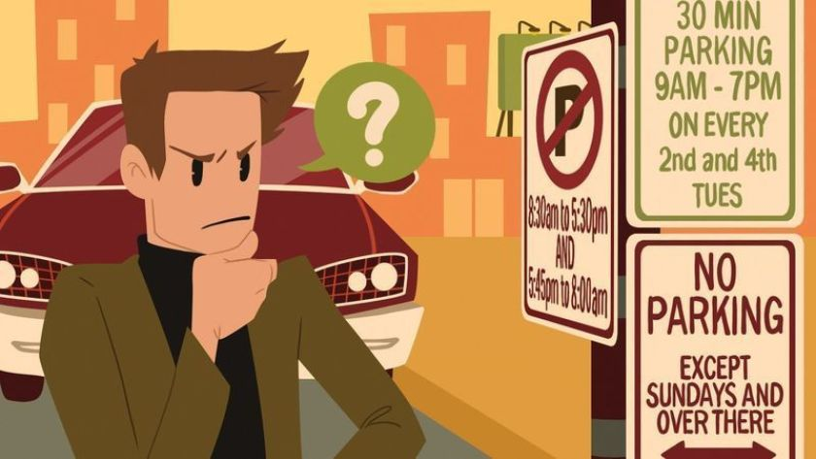
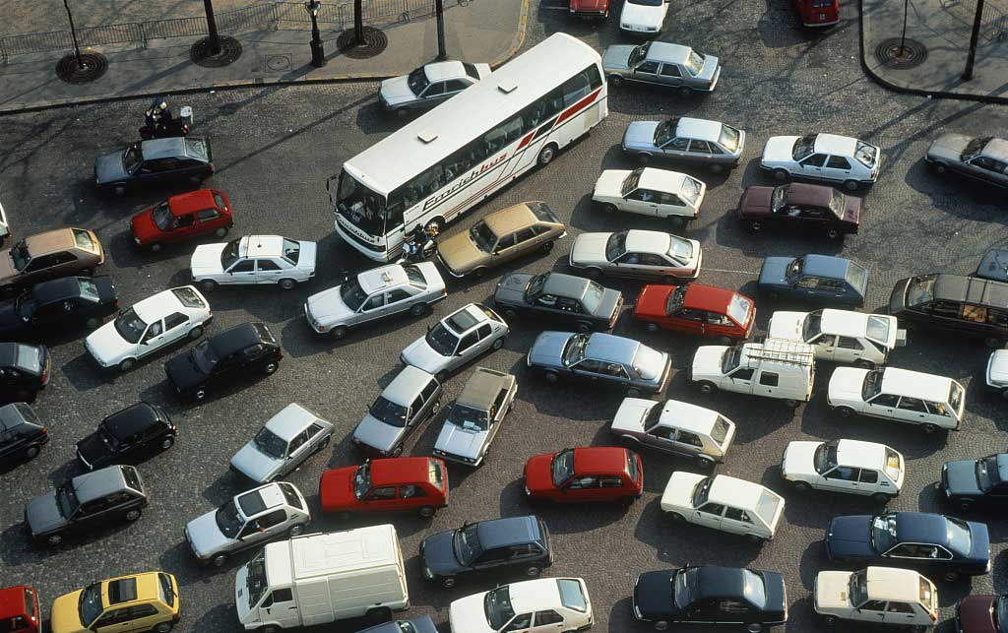
¿Has tenido problema en tu estacionamiento?
Si tus problemas son no saber donde estacionarte o que hayan ocupado tu espacio, con
D-Traffic sabemos como gestionarlo.

Slide 3

¿Qué es D-Traffic?
Administra
Controla
Gestiona
Sin Problemas

Slide 4
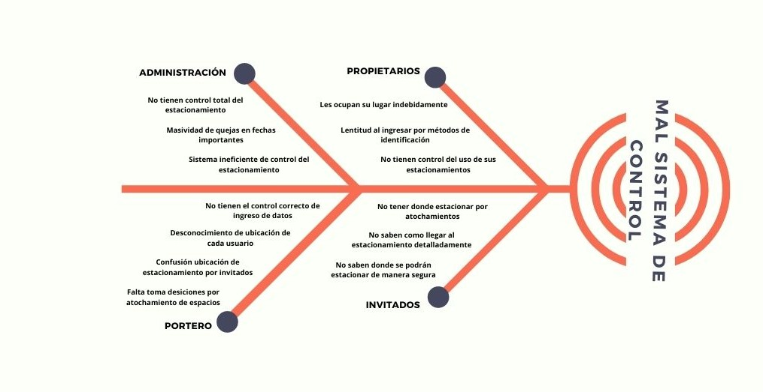
Encontramos el problema Principal
DIAGRAMA DE ISHIKAWA

Slide 5

Focus Group
Segmento a investigar
Muestra
Resultados obtenidos

Slide 6

Los N Porqués
Administración
Interés
Reclamos
Estacionamientos
Control

Slide 7



Objetivos
Objetivo General
Objetivos Específicos
Métricas

Slide 8
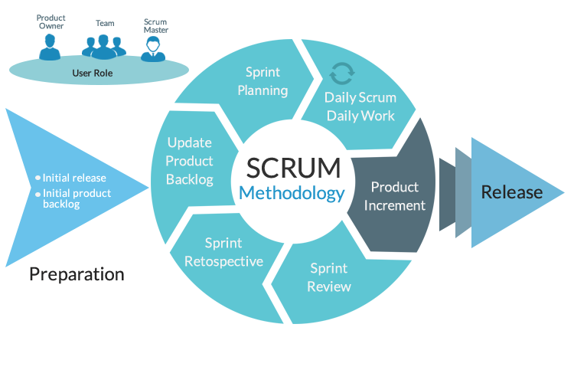
Metodología Desarrollo de Software
Metodología Scrum:
Enfoque
Compromiso
Respeto
Coraje
Apertura

Slide 9


¿Cómo Planifico?
Avances semanales.
Incrementos por avance.
Sujeto a cambios.
Pruebas a todo momento.

Slide 10

Riesgos
Error de Adaptación.
Conexión entre sistema y externos.
Entrega de avances.
Tecnología requerida.
Plazo entregas.

Slide 11
Tabla de Riesgos
N° | Nombre | Descripción | Probabilidad | Impacto | Magnitud | Plan Mitigación | Plan Contingencia
1 | Error adaptación | Ocurran nuevos cambios en el sistema y no puedan adaptarse. | 4 | 3 | 12 | Tener más de una opción de solución respecto al cambio que se hará. | Aceptar el riesgo y buscar otra manera de poder solucionar ese problema.
2 | Conexión entre sistema y externos | Que el sistema con los aparatos externos tenga problemas de sincronización. | 3 | 5 | 15 | Se obtendrá más de un aparato externo de distinto modelo para poder probar con distintos. | Se transfiere el problema a un externo experto que pueda solucionar el problema de compatibilidad.
3 | Entrega avances | No se entregue los avances a tiempo | 3 | 4 | 12 | Tener bien definida los sprint o avances semanales del proyecto a realizar. | Aceptar y avanzar para entregar el avance faltante.
4 | Tecnología requerida | Falta de accesorios para el sistema que estén fuera del alcance para adquirirlos. | 3 | 3 | 9 | Buscar cada accesorio para el proyecto y saber bien precios, distribución y disponibilidad de estos. | Buscar otro accesorio o aparato externo que cumpla la misma acción o pueda ser adaptado.
5 | Plazos de entrega final | Mayormente la fecha de entrega nunca se cumple | 4 | 5 | 20 | Cumplir semana a semana las entregas que se piden sin faltar a una. | Aceptar el riesgo y apurar lo más que se pueda.

Slide 12
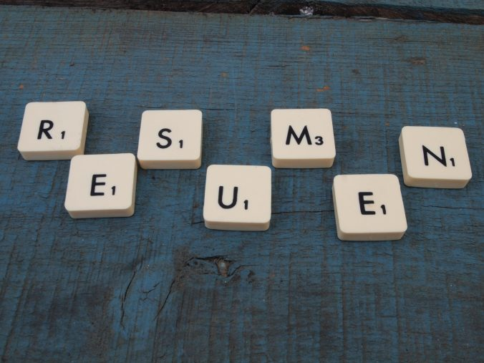
Resumen de Proyecto
Control ingreso / salida
Propietarios / Invitados
Sistema estacionamientos
Verificación

Slide 13

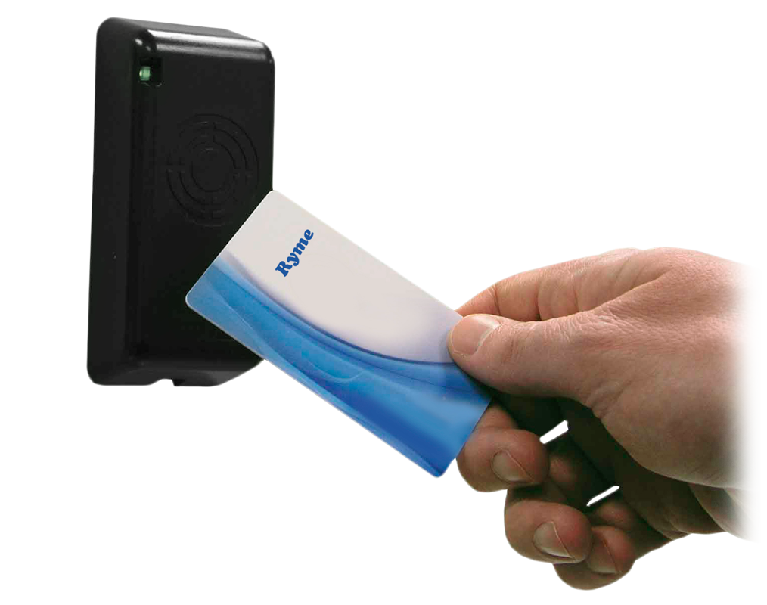
Alternativas Solución (ID)
INGRESO POR ID
Entrada lector QR / Tarjeta
Cupo limitado
Ingreso y sector invitados

Slide 14

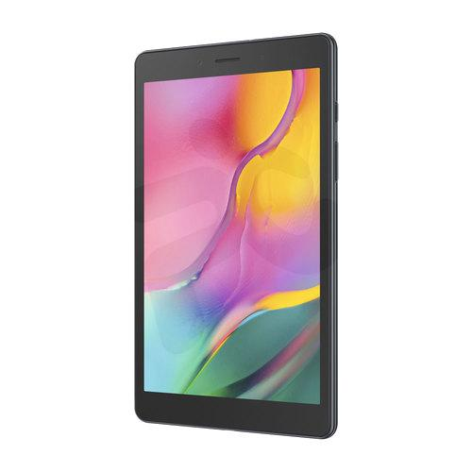
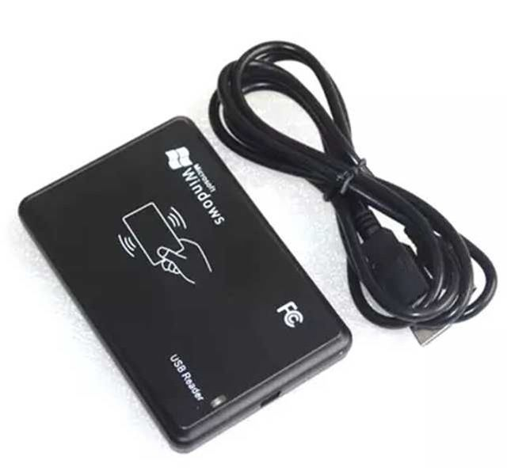

Instrumentalización de Proyectos (ID)
Lector QR.
Lector tarjetas RFID.
Dispositivo inteligente:
- Notebook
- Computador
- Tablet

Slide 15

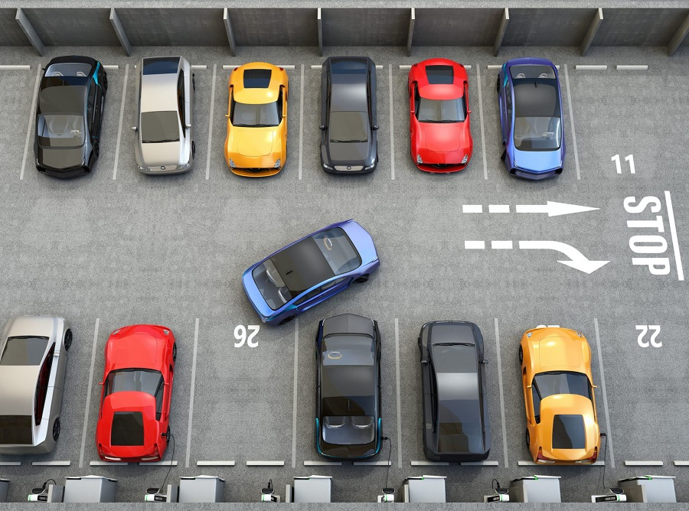
Alternativas Solución (Confirmación)
Confirmación Estacionamiento
Entrada lector QR / Tarjeta
Confirmación con QR en estacionamiento
Corroboración de datos

Slide 16
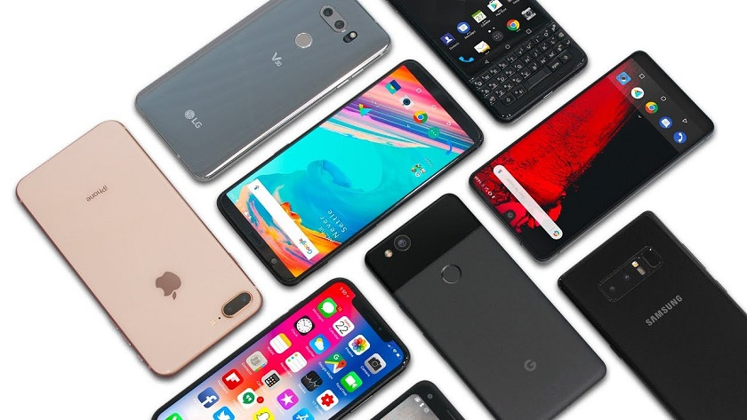

Instrumentalización de Proyectos (Confirmación)
Lector QR.
Lector tarjetas RFID.
QR por estacionamiento.
Dispositivo Smart Usuario
Dispositivo inteligente:
- Notebook
- Computador
- Tablet

Slide 17
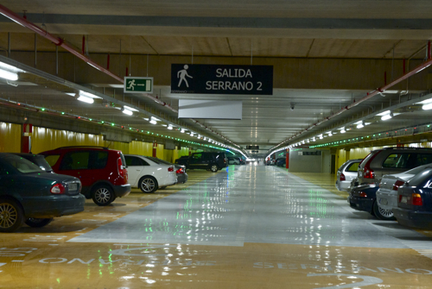
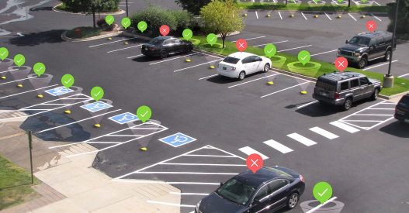
Alternativas Solución (Sensor)
Sensor
Entrada solicita datos
Confirmación con la BD
Sensor estacionamiento

Slide 18

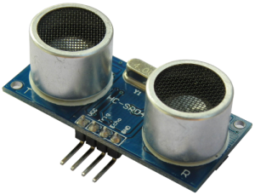
Instrumentalización de Proyectos (Sensor)
Sensor proximidad:
- Inalámbrico
- Arduino
Placa Arduino en caso sensor
Dispositivo inteligente:
- Notebook
- Computador
- Tablet

Slide 19
Riesgos
N° | Nombre | Descripción | Probabilidad | Impacto | Magnitud | Plan Mitigación | Plan Contingencia
1 | (General) Caída base datos | Que la base de datos se caiga | 3 | 4 | 12 | Tener a mano el encargado de administrar la base de datos para poder levantarla | Aceptar el riesgo y avisar de inmediato al encargado
2 | (General) Falla dispositivo control | Fallo en pc, notebook o Tablet | 3 | 5 | 15 | Obtener un dispositivo de respaldo que pueda controlar el sistema | Aceptar el riesgo y acceder de inmediato al dispositivo de respaldo
3 | (ID y confirmación) Error de lector | Deje de funcionar el lector de QR o Tarjetas | 3 | 4 | 12 | Plan listo en el que encargado avise sobre el error para arreglar | Se reinicia el sistema, comprobar si funcionan los componentes externos mientras se da aviso al encargado
4 | (Confirmación) QR de estacionamiento dañado | El código QR de un estacionamiento se dañe | 2 | 4 | 8 | Tener más de una copia de los códigos QR de cada estacionamiento | Pedir al usuario que corrobore datos en portería
5 | (Confirmación) Pagina de corroboración | La página de corroboración de datos en el estacionamiento este caído | 2 | 4 | 8 | Se revisa constantemente la página y avisar al encargado de la pagina para poder levantarla cuando se caiga | Pedir al propietario o invitado que confirme de manera presencial al estacionar
6 | (Sensor) Funcionamiento incorrecto sensor proximidad | Que el sensor de proximidad ubicado en el estacionamiento no cambie su estado o este apagado | 3 | 4 | 12 | Se ira a revisar el estacionamiento con el sensor que esta erróneo para poder solucionar | Dar aviso al encargado mientras se intenta revisar el sensor por sistema

Slide 20
Backlog
ID Ítem | Descripción | Tarea | Encargado | Estado | Horas Estimadas
1 | Como administrador, necesito que se instale el sistema de gestión en el dispositivo central, con la finalidad de poder controlar todo el sistema de estacionamiento. | Instalar el software en el dispositivo en portería que llevara el control del sistema | Oscar Bizama Escobar | EN PROGRESO | 3
2 | Como administrador, necesito que se marque la ubicación numérica respectiva de cada estacionamiento, con la finalidad de tener el orden del estacionamiento. | Marcar cada estacionamiento con el orden numérico respectivo asignado. | Oscar Bizama Escobar | EN PROGRESO | 24
3 | Como administrador, necesito que se instale el lector de patente , con la finalidad de identificar la patente del vehículo que ingresará o saldrá del establecimiento. | En la entrada y salida del establecimiento instalar el hardware de lectura de patente. | Oscar Bizama Escobar | EN PROGRESO | 4
4 | Como administrador, necesito que se programe la conexión entre software y hardware, con la finalidad de tener el control a través del sistema. | Conectar cada hardware al sistema. | Oscar Bizama Escobar | EN PROGRESO | 24
5 | Como administrador , necesito que se levante la base de datos, con la finalidad de poder controlar cada usuario del sistema. | Levantar la base de datos y conectarla con el sistema. | Oscar Bizama Escobar | EN PROGRESO | 6

Slide 21

Sprint Base de Datos
ID Sprint | Tarea | Encargado | Estado
1 | Recopilar datos de usuarios con ubicación de estacionamiento y patente de vehículo. | Oscar Bizama Escobar | EN PROGRESO
2 | Poblar la base de datos con los datos obtenidos de cada usuario . | Oscar Bizama Escobar | EN PROGRESO
3 | Comprobar funcionamiento de base de datos y levantar base de datos. | Oscar Bizama Escobar | EN PROGRESO
4 | Establecer conexión entre el sistema central y la base de datos. | Oscar Bizama Escobar | EN PROGRESO
5 | Realizar pruebas de funcionamiento del sistema central en conexión con la base de datos. | Oscar Bizama Escobar | EN PROGRESO

Slide 22
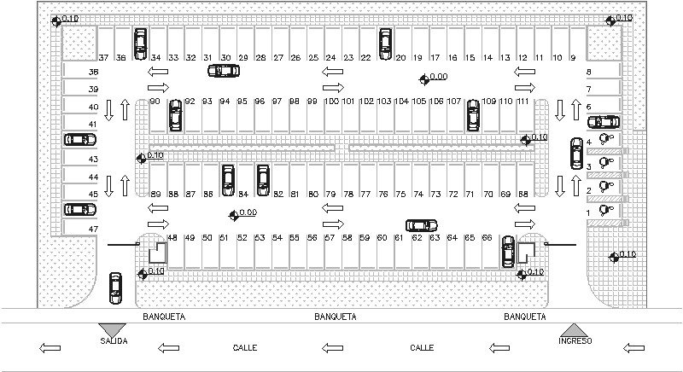
Sprint Marcado Estacionamientos
ID Sprint | Tarea | Encargado | Estado
1 | Confeccionar un plano del estacionamiento con las demarcaciones correspondientes. | Oscar Bizama Escobar | EN PROGRESO
2 | Marcar cada estacionamiento de manera que sea reconocido a distancia, con cada número asignado. | Oscar Bizama Escobar | EN PROGRESO
3 | Instalar carteles de guía dependiendo la ubicación de cada número de estacionamiento. | Oscar Bizama Escobar | EN PROGRESO
4 | Comprobar ubicación correcta de cada estacionamiento y guías. | Oscar Bizama Escobar | EN PROGRESO

Slide 23
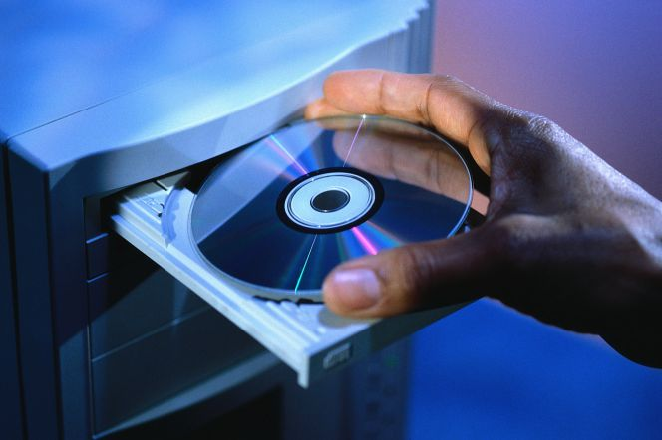
Sprint Instalación Sistema Central
ID Sprint | Tarea | Encargado | Estado
1 | Tener el sistema a instalar en la nube o a través de un dispositivo de almacenamiento externo. | Oscar Bizama Escobar | EN PROGRESO
2 | Identificar el dispositivo al cuál se le instalará el software. | Oscar Bizama Escobar | EN PROGRESO
3 | Instalar software en el dispositivo. | Oscar Bizama Escobar | EN PROGRESO
4 | Realizar pruebas para comprobar que funciona correctamente. | Oscar Bizama Escobar | EN PROGRESO

Slide 24
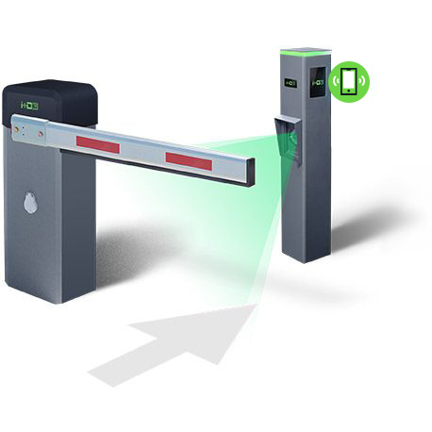
Sprint Lector de Patentes
ID Sprint | Tarea | Encargado | Estado
1 | Identificar los lugares en donde se instalará el hardware. | Oscar Bizama Escobar | EN PROGRESO
2 | Marcar la zona de instalación. | Oscar Bizama Escobar | EN PROGRESO
3 | Instalar el lector de patente en la zona. | Oscar Bizama Escobar | EN PROGRESO
4 | Establecer conexión entre hardware y software central de control. | Oscar Bizama Escobar | EN PROGRESO

Slide 25

Sprint Conexión Final
ID Sprint | Tarea | Encargado | Estado
1 | Identificar los hardware faltantes para la conexión y funcionamiento del sistema. | Oscar Bizama Escobar | EN PROGRESO
2 | Crear listado de cada hardware restante. | Oscar Bizama Escobar | EN PROGRESO
3 | Obtener material necesario para la instalación de cada hardware faltante. | Oscar Bizama Escobar | EN PROGRESO
4 | Proceder a instalar en sus lugares correspondientes y comprobar funcionamiento. | Oscar Bizama Escobar | EN PROGRESO

Slide 26
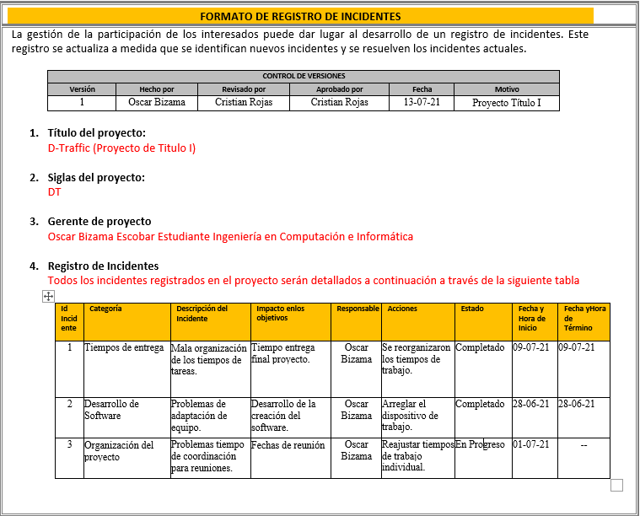
Registro de Incidentes

Slide 27

Problemática v/s Necesidades
No ocupen su espacio
Incomodidad y preocupación exceso vehículos
Señalizaciones
Control sistema
Mantenimiento
Usuarios mal estacionados
Atochamientos vehicular
Administración

Slide 28
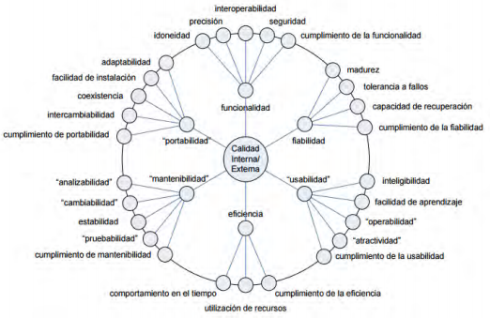
Factores de Calidad ISO/IEC 3126
Funcionalidad
Confiabilidad
Usabilidad
Eficiencia
Mantenibilidad
Portabilidad

Slide 29
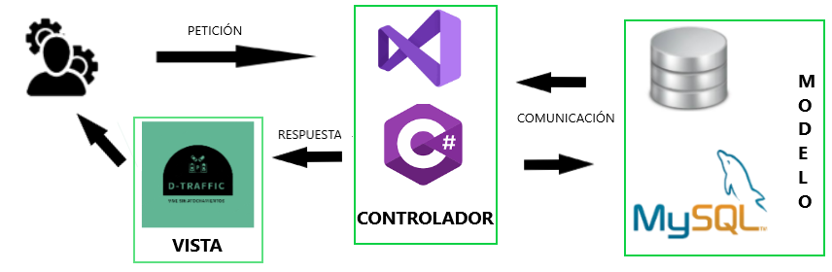
Vistas Arquitectónicas
MODELO VISTA CONTROLADOR (MVC)
C#
VISUAL STUDIO 2019
MYSQL WORKBENCH 8.0

Slide 30
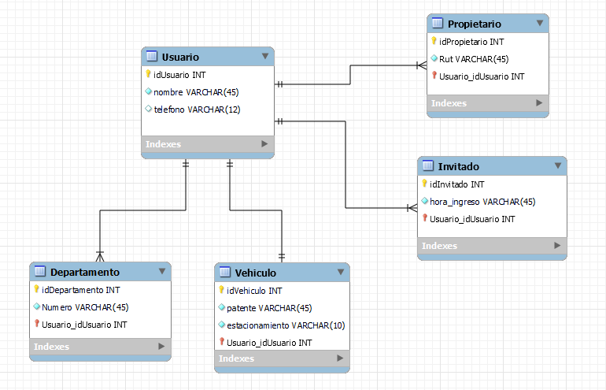

Vistas Arquitectónicas
MODELO BD

Slide 31
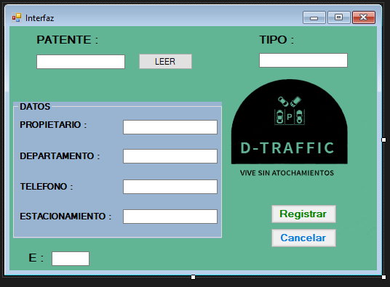
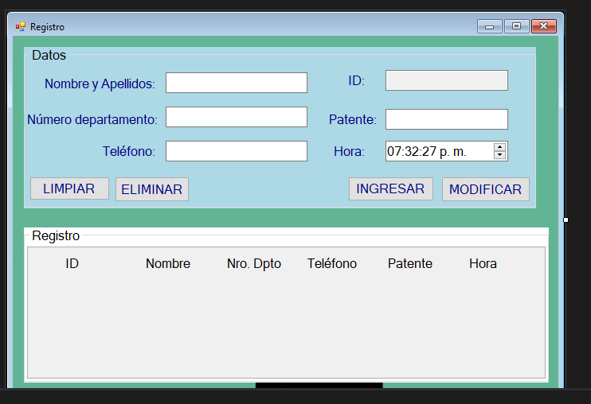
Vistas Arquitectónicas
VISTAS INTERFACES (C#/VISUAL STUDIO 2019)

Slide 32
Fundamentos del Proyecto de Software

Slide 33

Por su atención
D-Traffic
Vive sin atochamientos

